Slide 1
Practice 2
視窗程式設計

Slide 2
Practice 2- 1
課表助手

Slide 3
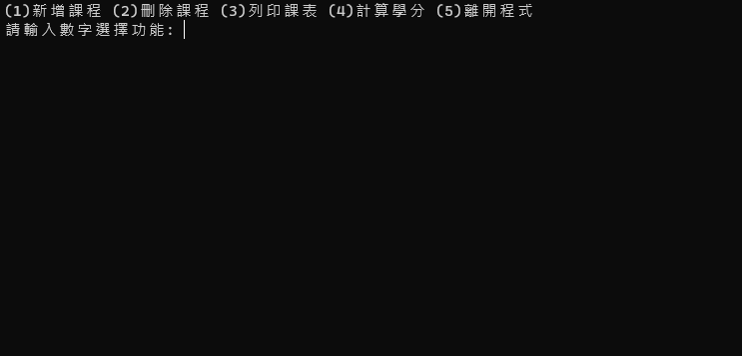
課表助手
新增課程
刪除課程
列印課表
計算學分
離開程式

Slide 4
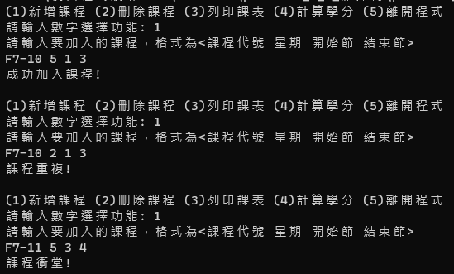
新增課程
新增指定輸入的課堂到課表裡，新增時需檢查課程是否重複或者撞課。
輸入的格式為:
課程代號 星期 開始節 結束節
課程代號格式為:OO-OO
星期: 1-7 (表示Mon-Sun)
開始節&結束節: 1-8 (開始節<=結束節)
Ex. F7-10 5 1 3
表示將F7-10加到星期五的1-3節

Slide 5
新增課程
成功新增課程後，輸出成功加入課程!
若欲新增的課程已經在課表裡，輸出課程重複!
若欲新增的課程和課表裡的課衝堂，輸出課程衝堂!
如果同時發生課程重複與課程衝堂，輸出課程重複!或課程衝堂!任意一個即可。
除了課程重複和課程衝堂，不用考慮其他非法測資，(ex. 123-456 8 10 1)不會出現在測資裡。

Slide 6
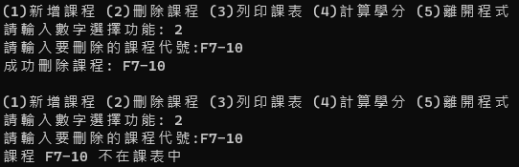
刪除課程
輸入課堂代號，刪除課表中的課，需檢查該課是否已存在於課表中。
成功刪除課程後輸出:成功刪除課程: <課程代號>
若該堂課不在課表中需輸出: 課程 <課程代號> 不在課表中

Slide 7
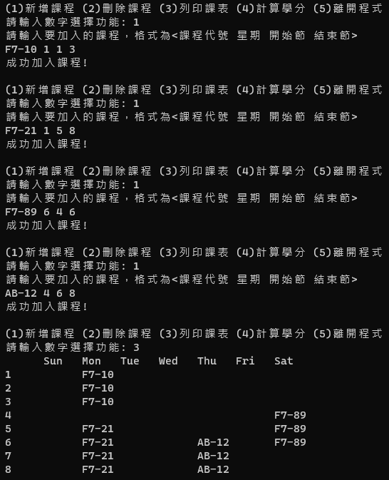
列印課表
將課表以指定格式輸出。第一個row為星期，第一個column為節數，其餘為課堂代號，若該節沒課則留白。

Slide 8
列印課表
總共會有8個column，每個column佔6格且靠左對齊。
Hint: 可以利用String.Format()幫助排版。
Ex. String.Format({0, -10}, “hello”)
會將字串長度固定為10且向左對齊。
6格寬

Slide 9
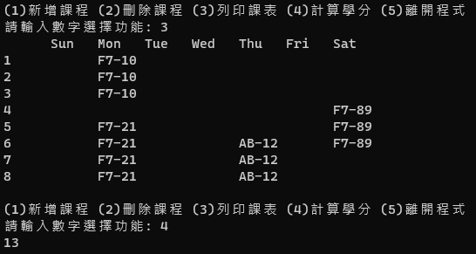
計算學分
印出目前的學分數。

Slide 10
離開程式
選擇離開程式功能時要能正常結束。

Slide 11
Practice 2 - 2
簡易版黑白棋

Slide 12
規則說明
兩位玩家，分別為O和X，在8*8的棋盤上下棋。一開始棋盤上沒有任何棋子。
玩家O先手，玩家X後手，棋盤上任何空位都可以下。
每當棋子落下，如果棋盤上有任何對手的棋子被我方棋子夾住(橫向或縱向)，將該棋變為我方旗子。
當棋盤上沒有空位可以下時，遊戲結束，場上棋子較多的玩家獲勝，不用考慮平手。

Slide 13
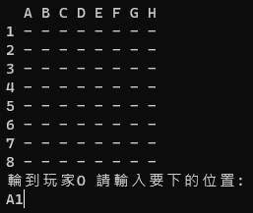
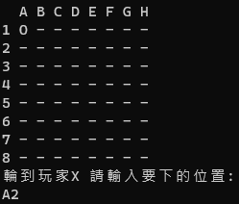
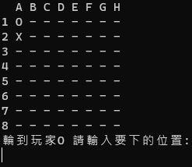
輸出/輸入格式
標示棋盤座標，橫向(A-H)，縱向(1-8)。
若該位置為玩家O的棋子，輸出O。
若該位置為玩家O的棋子，輸出X。
若該位置無棋子，輸出-。
在新的棋子落下前，用Console.Clear()，將先前的棋盤清除。

Slide 14
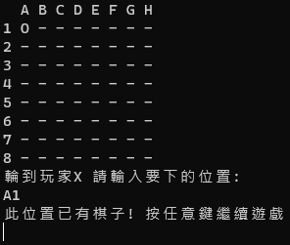
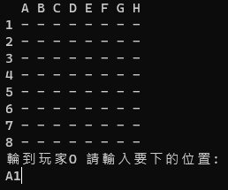
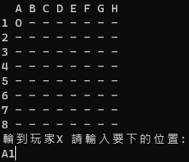
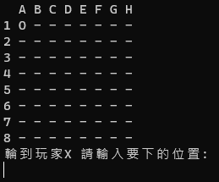
輸出/輸入格式
需檢查輸入的位置是否已經有棋子。
不會出現超出範圍的測資(ex. B9 or J5)。

Slide 15
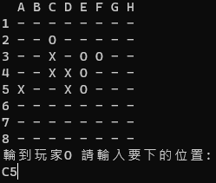
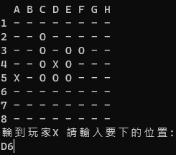
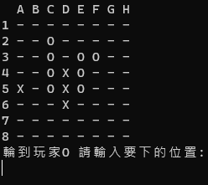
規則補充
每當棋子落下，如果棋盤上有任何對手的棋子被我方棋子夾住(橫向或縱向)，將該棋變為我方旗子。不考慮斜向。

Slide 16
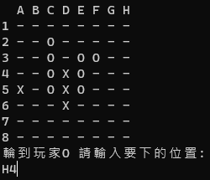
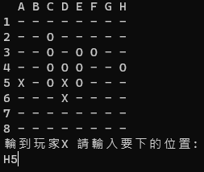
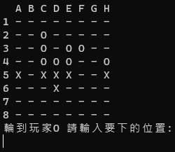
規則補充
如果對手棋子被隔空夾住，則將中間被夾住的棋子變成自己的棋子，被夾住的空格維持不變。

Slide 17
Hint
每當棋子落下時，只要考慮該棋子的縱向和橫向有沒有其他我方棋子，有的話就把中間的敵方棋子變成我方棋子。

Slide 18
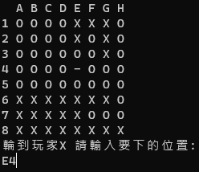
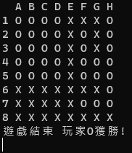
遊戲結束
當棋盤上沒有空位可以下時，遊戲結束，場上棋子較多的玩家獲勝，不用考慮平手。

